Slide 1
ДУХОВНО-НРАВСТВЕННЫЕ ЦЕННОСТИ КАК ОСНОВА ВОСПИТАТЕЛЬНОЙ ДЕЯТЕЛЬНОСТИ ШКОЛЫ
Савченко Л.И.
КГУ «Пухальская основная школа» акимата Зерендинского района Акмолинской области

Slide 2
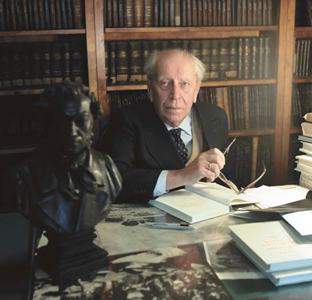
Культуре, нравственности, воспитанию надо отводить в наших планах первое место
Д.С.Лихачёв, культуролог ХХ в.

Slide 3
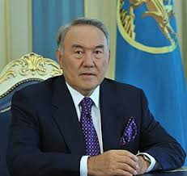
«Мы должны построить общество, где ценятся честь, достоинство и репутация каждого, где присутствует высокая мораль, этические стандарты и духовные ценности. Всё это возможно только через постижение таких общечеловеческих ценностей, как любовь, добро, истина, красота, нравственность, духовность»

Slide 4
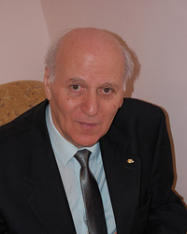
Ш.А.Амонашвили :
«Настало время, когда мы, педагоги, должны говорить о таком фундаментальном понятии, как духовный гуманизм. Только через изменение педагогического сознания на основе понятий духовности, гуманности, добра, любви, мира, блага – можно преодолеть «бич» образования – авторитаризм с его последствиями умножения бездуховности и безнравственности в современном обществе. Авторитарной педагогике противостоит гуманная педагогика, которая во главу угла ставит духовные ценности»

Slide 5
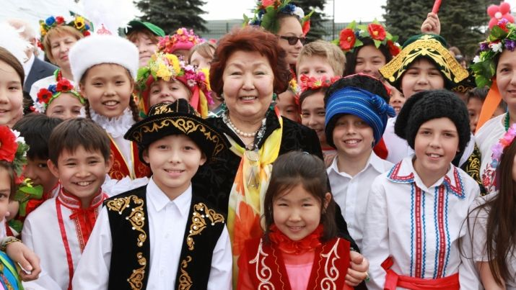
духовность нравственность интеллект позитивное мышление
общечеловеческие самопознание саморазвитие
и национальные ценности
Программа нравственно-духовного образования
«Самопознание»
честность
справедливость
гуманность
ответственность
патриотизм
совесть

Slide 6
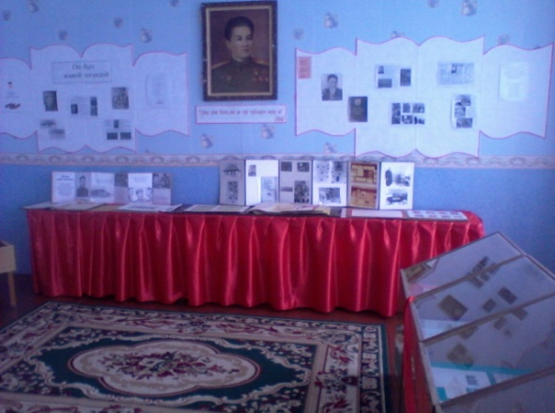
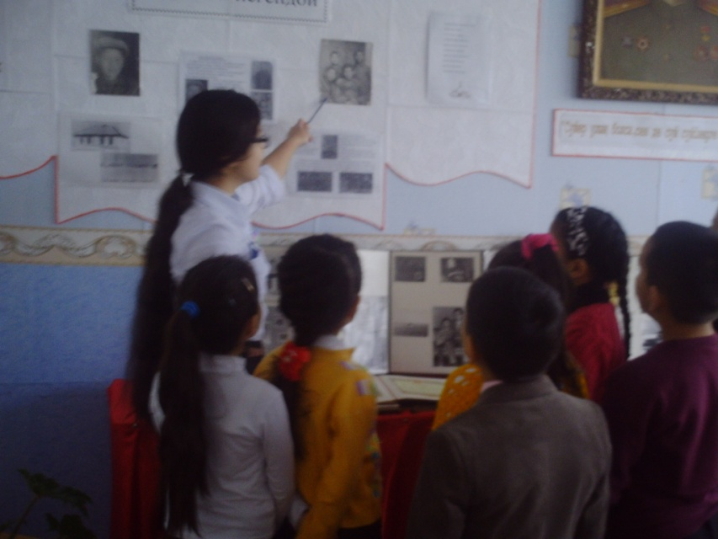
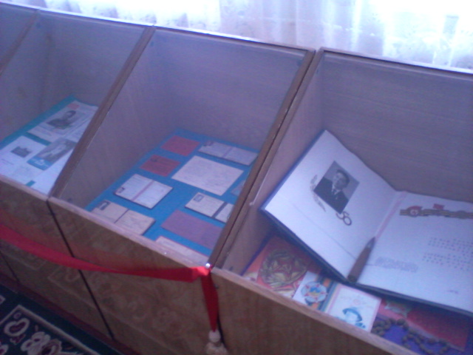
Свою историю, свой край люби, исследуй, изучай

Slide 7
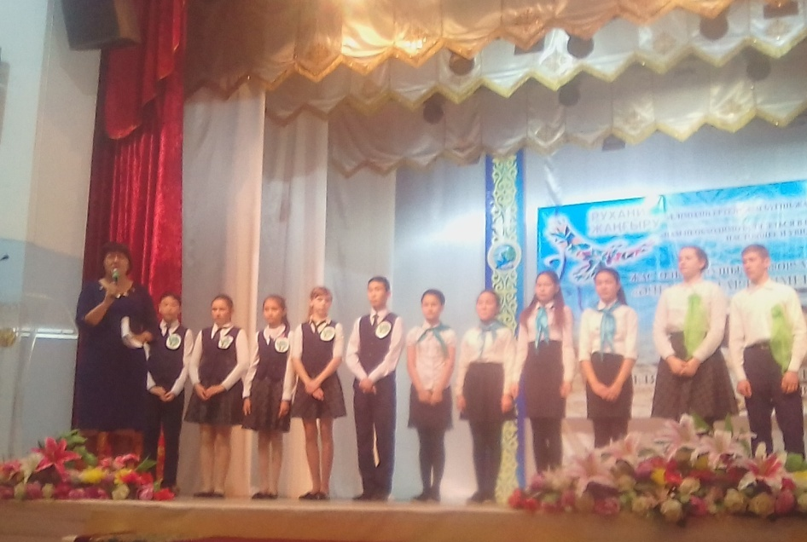
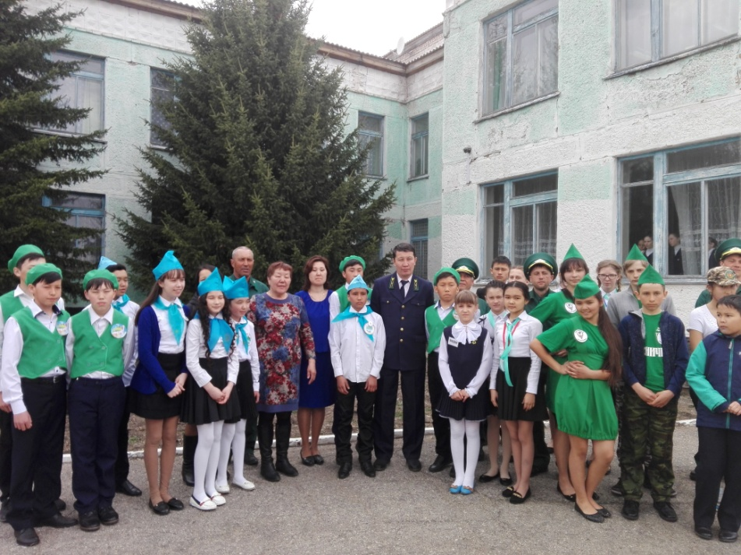
ЕДЮО «Жас Ұлан»
Школьники являются активными участниками движения юношеской организации «Жас Улан» и детской организации «Жас Кыран», целью которых является воспитание патриотизма, преданности казахстанскому народу, традициям толерантности и миротворчества, национальных ценностей, постоянного стремления к знаниям и самосовершенствованию.
ДШК «Адал Ұрпақ»
В школе действует добровольный клуб «Адал Урпак».
В его составе 35 учащихся 4-9 классов. Участвуя в его работе, дети осознают, что такое бескорыстное служение обществу, стране, родному краю, честность по отношению к самому себе и другим.

Slide 8
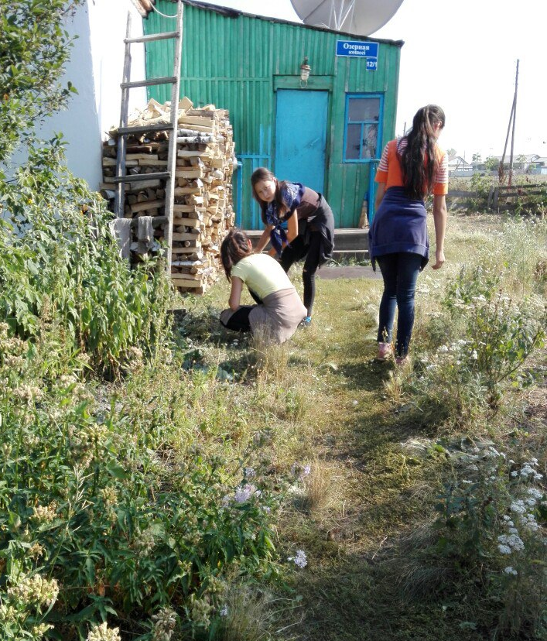
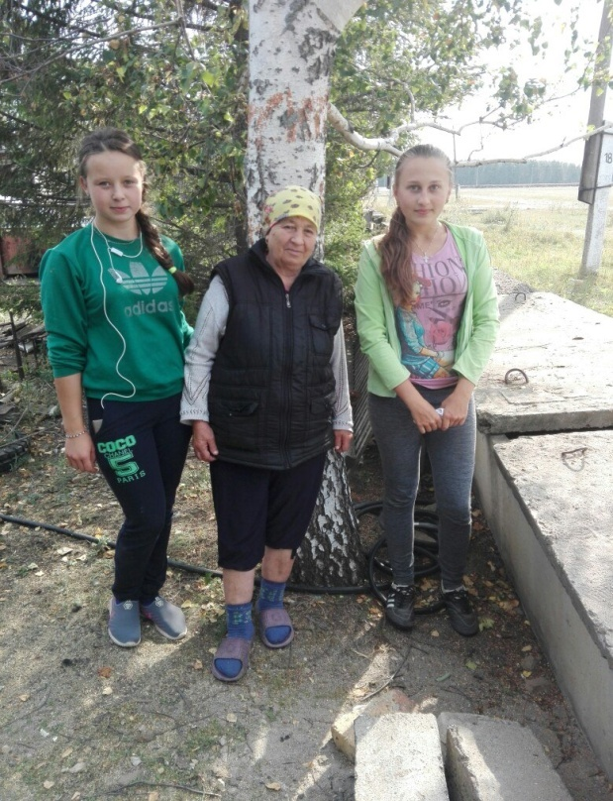
Акция «Из детских рук частичку теплоты»

Slide 9
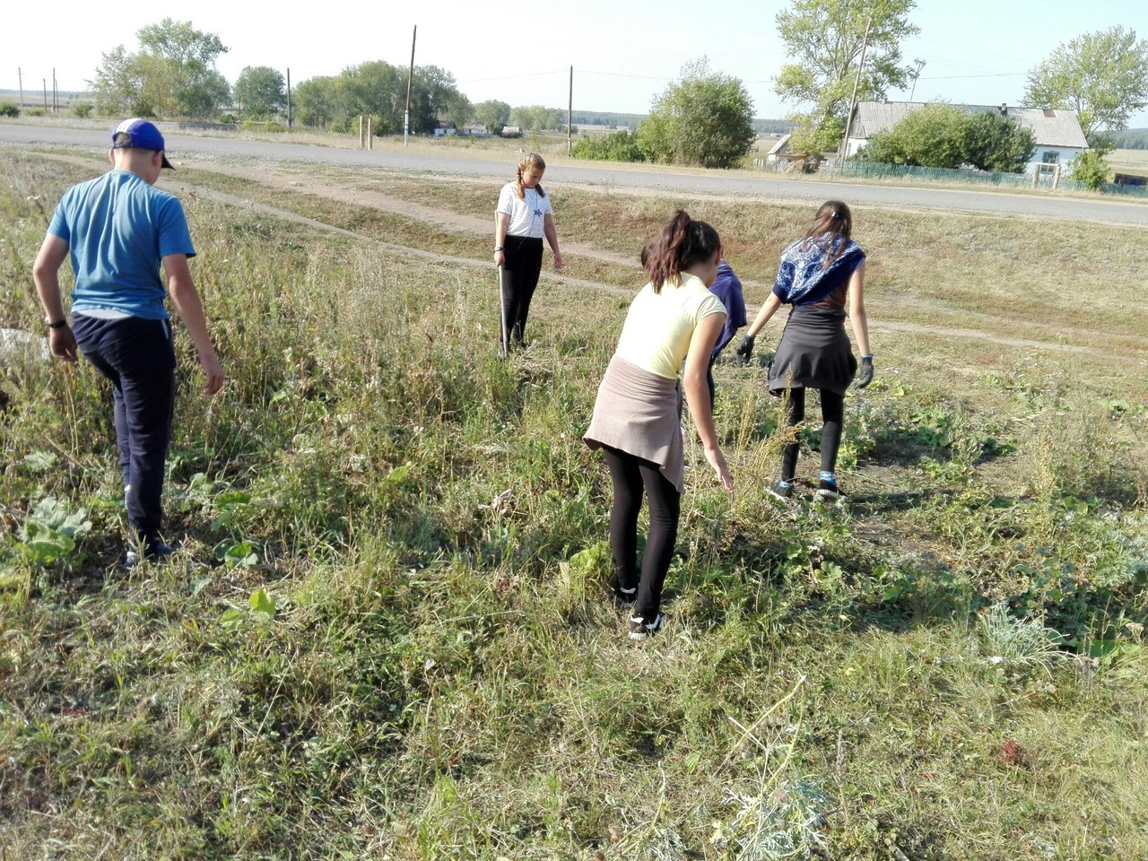
Марафон «Добрые дела – родному краю»

Slide 10
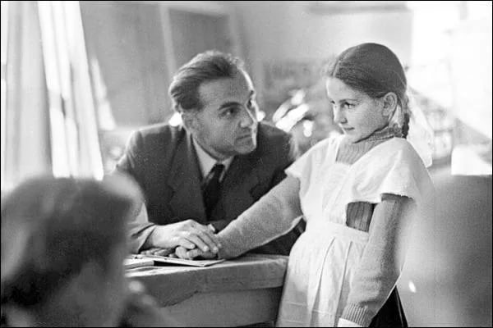
«Если добрые чувства не воспитаны в детстве, их никогда не воспитаешь, потому что это подлинно человеческое утверждается в душе одновременно с познанием первых и важнейших истин. В детстве человек должен пройти эмоциональную школу - школу воспитания добрых чувств».
В.А.Сухомлинский

Slide 11
Духовно-нравственное воспитание — один их главных элементов образовательного и, в частности, воспитательного процесса. Заботясь о духовности и нравственности, мы способствует тому, чтобы школьник вырос честным, добрым, заботливым, трудолюбивым человеком и смог найти своё уникальное место в жизни.
Хочется верить, что наша школа посеет в душе детей доброту, человечность, чуткость, доброжелательность, станет для детей школой «воспитания добрых чувств». И наши дети вырастут достойными гражданами своей страны!

Slide 12
СПАСИБО ЗА ВНИМАНИЕ!

